Slide 1
Franke Küchentechnik AG: Neuheiten 2022
Notes:
Sehr geehrte Damen & Herren
Freue mich Neuheiten 2019 … FKT…
Dabei dreht sich alles …. Thema «Arbeitsablauf» oder … Englisch:

Slide 2
Trend black
Ausdruckstart, extravagant, elegant

Slide 3
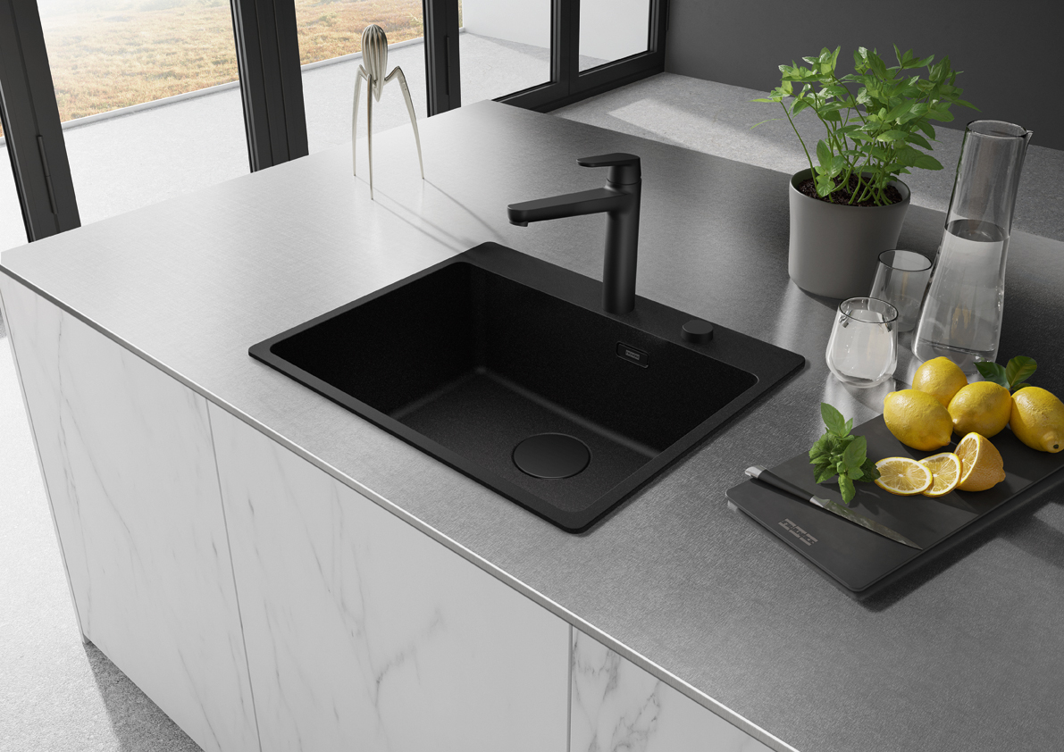
Maris: Die neue fragranit becken
Neue black collection: Design & Funktionalität

Slide 4
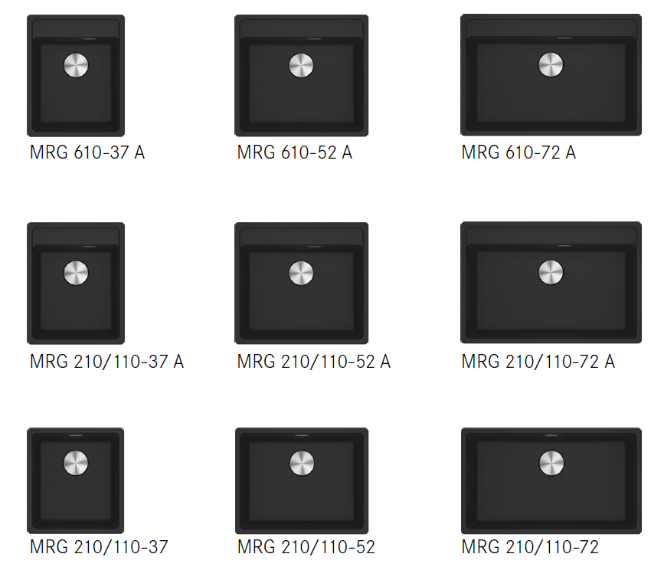
modellvariationen
Die Maris Fragranit-becken bieten eine moderne Optik, clevere Funktionen und viel Platz – sie verbinden Design und Funktionalität

Slide 5
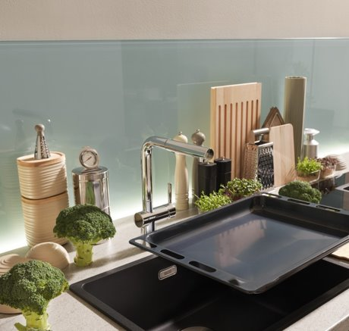
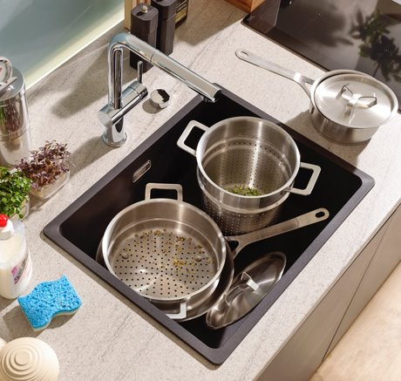
Mehr platz für kreativität
Spectacularly big
Dank eines optimierten Designs sorgen die Innenmaße des Beckens für eine maximale Ausnutzung des raums
Dadurch lässt sich das Backblech vollständig in das Becken einsetzen und reinigen.
Für jeden Bedarf gibt es eine Becken breite: 370mm, 520mm oder 720mm
Wählen Sie zwischen der Variante mit oder ohne Armaturenbank

Slide 6
Maris black Collection
Red DOT Winner 2022
Alles, vom Ventil, Überlauf bis zum Drehknopf, ist durchgängig farblich abgestimmt.

Slide 7
Black trifft
nachhaltigkeit

Slide 8
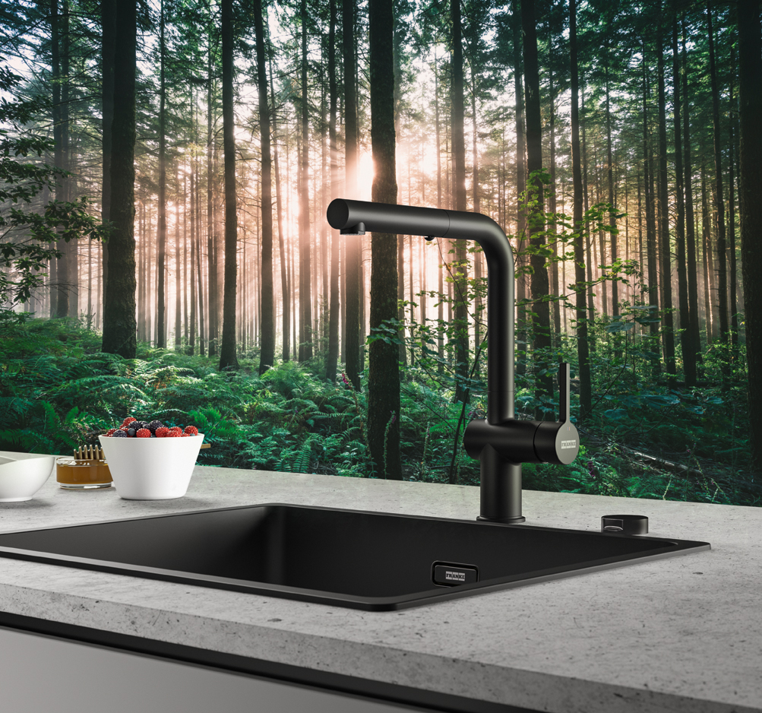
Neue Active
Einzigartiges design, innen und aussen

Slide 9
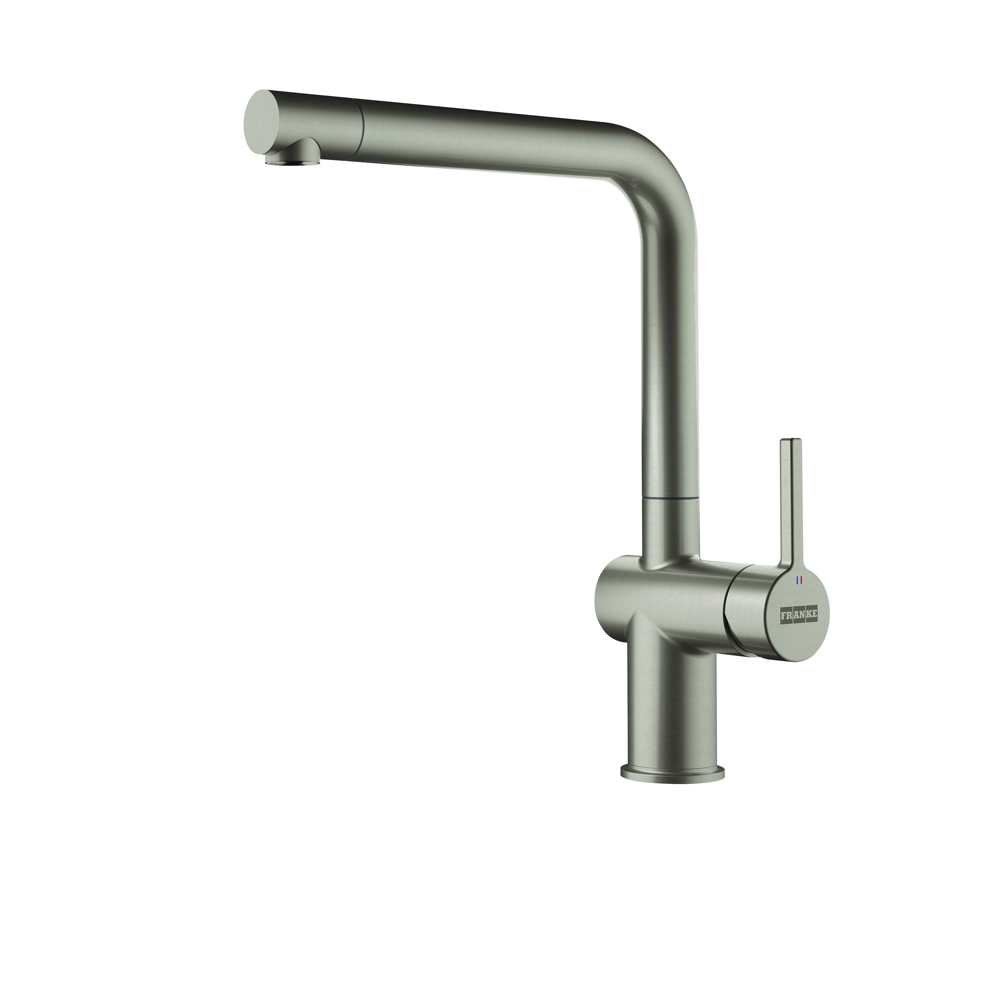
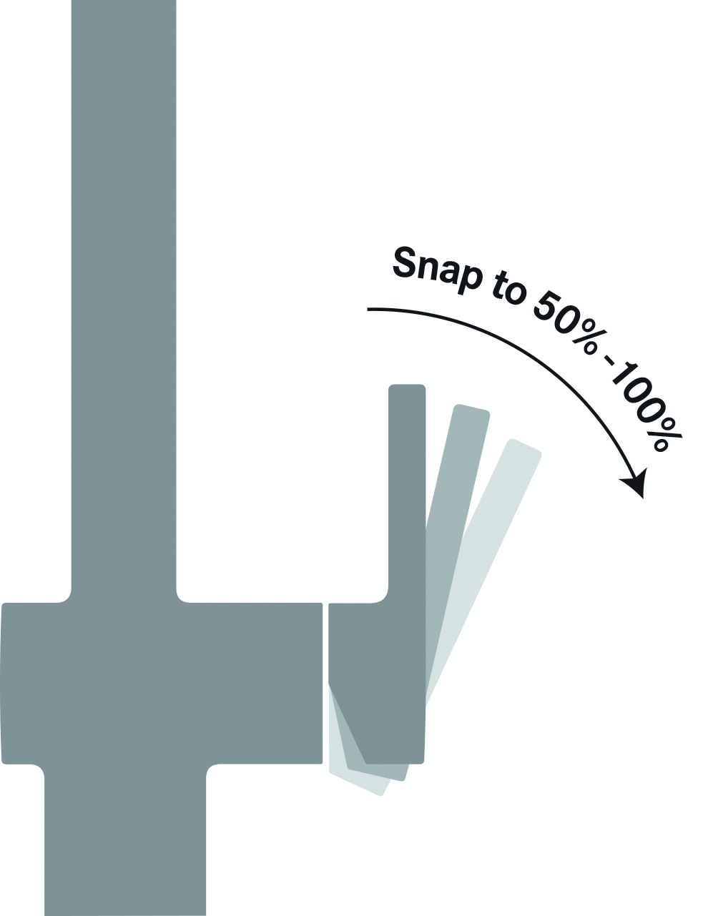
UNSERE ACTIVE ARMATUREN BIETEN DAS BESTE AUS ZWEI WELTEN - DESIGN UND NACHHALTIGKEIT.
ECO-Wassersparkartusche verbraucht 50% weniger Wasser
Dank einer Volumenschwelle rastet der Bedienhebel bei einem geringen Wasserdurchlauf leicht ein.

Slide 10
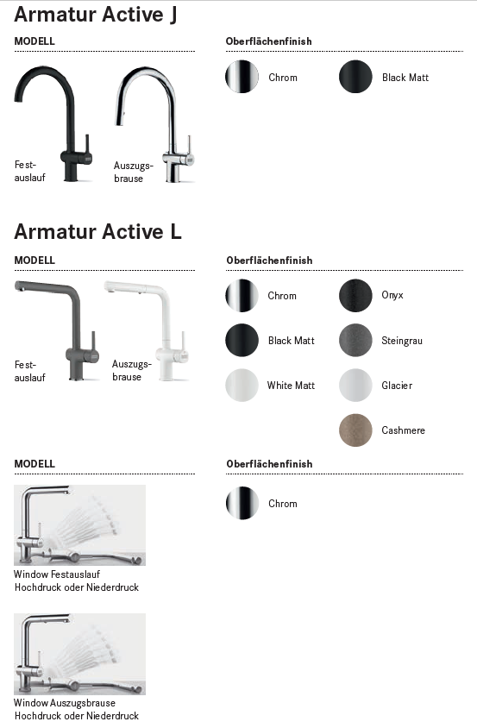
Für jeden Geschmack die passende active Armatur
Schönes Design, nachhaltige Leistung und 7 aussergewöhnliche Farbvariationen

Slide 11
Notes:
Wir laden Sie herzlich ein,
begutachten Sie Neuheiten direkt an Stand
Überzeugen Sie sich selbst

Slide 12
Danke für Ihre Aufmerksamkeit
Kontakt:
Franke Küchentechnik AG
CH-4663 Aarburg
Schweiz
www.franke.ch
Notes:
Herzlichen Dank

